Slide 1
微束团纵向形状探测器设计报告
束测组、机械组、控制组、直线射频组、磁铁组
2025-5-7

Slide 2
主要内容
CSNS-II直线加速器微束团纵向形状测量物理需求
BSM射频偏转腔实验测试平台
BSM样机设计
  机械设计
  控制设计
  低电平系统设计
时间和人员安排

Slide 3
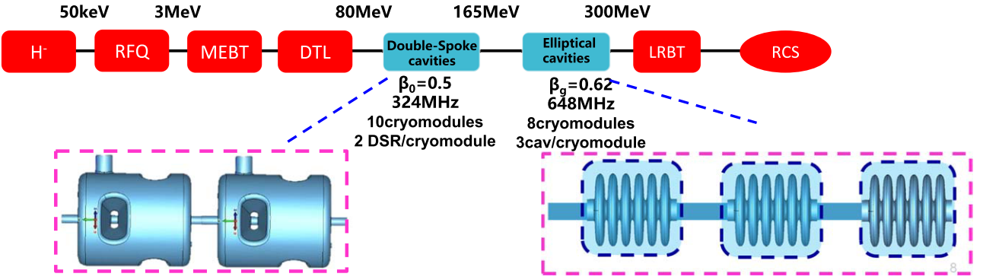
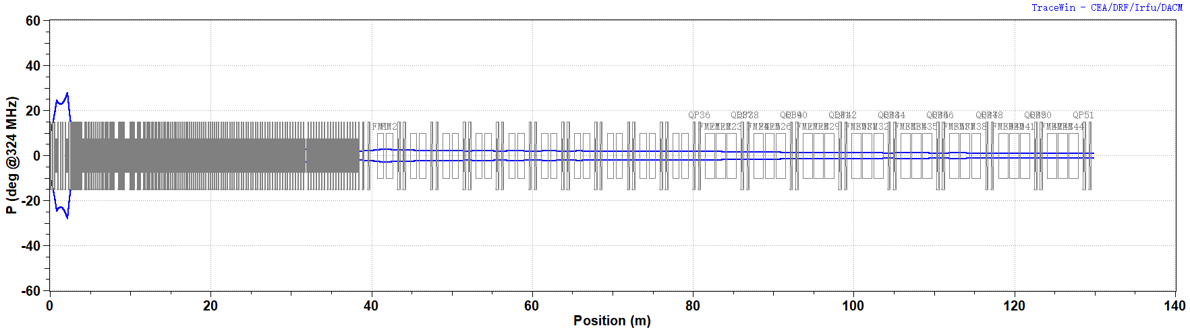
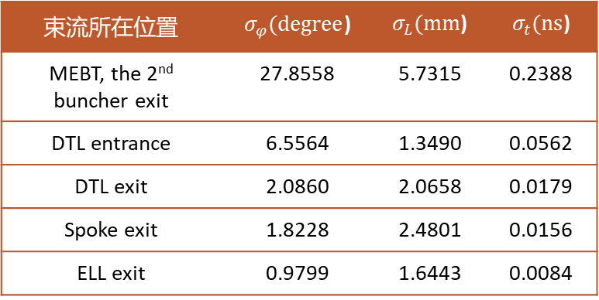
CSNS-II直线加速器微束团纵向形状测量物理需求
束流所在位置 | $σ_{φ}(degree$) | $σ_{L}(mm$) | $σ_{t}(ns$)
MEBT, the 2nd buncher exit | 27.8558 | 5.7315 | 0.2388
DTL entrance | 6.5564 | 1.3490 | 0.0562
DTL exit | 2.0860 | 2.0658 | 0.0179
Spoke exit | 1.8228 | 2.4801 | 0.0156
ELL exit | 0.9799 | 1.6443 | 0.0084
J. Peng, CSNS-II superconducting linac design. in Proceedings of the 31st International Linear Accele-rator Conference. 2022. Liverpool, UK: JACoW.
Courtesy of J. Peng

Slide 4
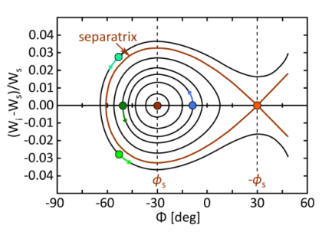

微束团形状测量的主要指标
相位分辨率
  微束团相位宽度±3σ_{z}~±8.3°（Spoke1）及±3.1°(ELL7)，要求相位分辨率好于1°
精确测量束团纵向密度分布的重要性和必要性：
  实现束团纵向能散和发射度的探测
  调节、优化射频腔加速电压、相位等参数
  实现不同加速单元间的纵向束流匹配
  控制束流损失和优化注入系统性能
  研究束流束团长度增长机制，完善加速器物理模型，抑制束团增长
频率 | 相位分辨率 | 时间分辨率 | 等效带宽要求
324MHz | 1° | 8.6ps | 58GHz
648MHz | 1° | 4.3ps | 115GHz

Slide 5
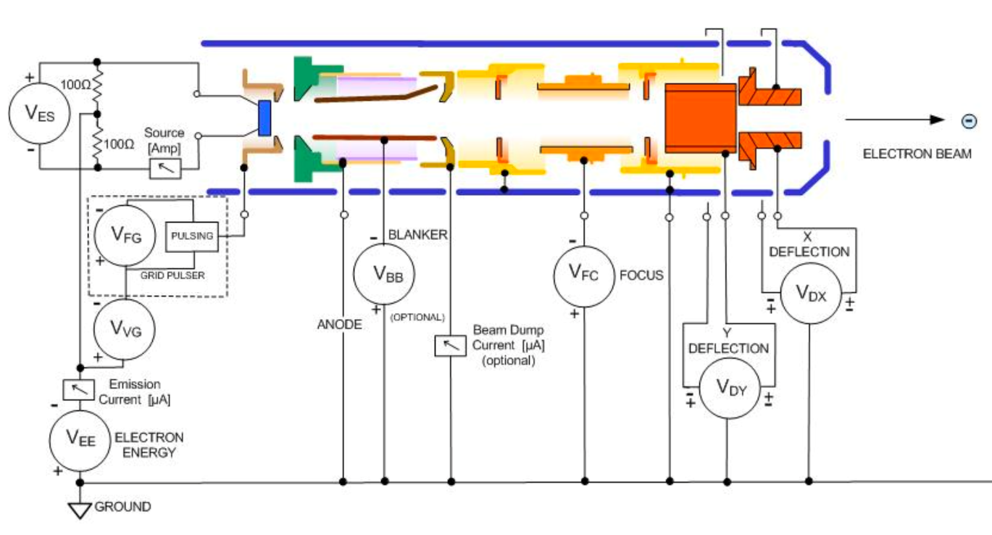
微束团纵向形状探测器（BSM）实验测试平台
2023年12月，可行性讨论会
2024年10月，完成实验室安装
2025年 1月，完成首轮RFD的束流横向调制实验
3月，完成所有电子直通光路实验
4月，安装第二准直缝，完成偏转磁铁测试
RF deflector
U₊
U₋
RF tuner
y
x
z
I(z)
CCD camera
Bunch shape
B_{corr}
Phosphor screen
Collimator
Focusable
Dual Grid Pulsing Electron Gun

Slide 6
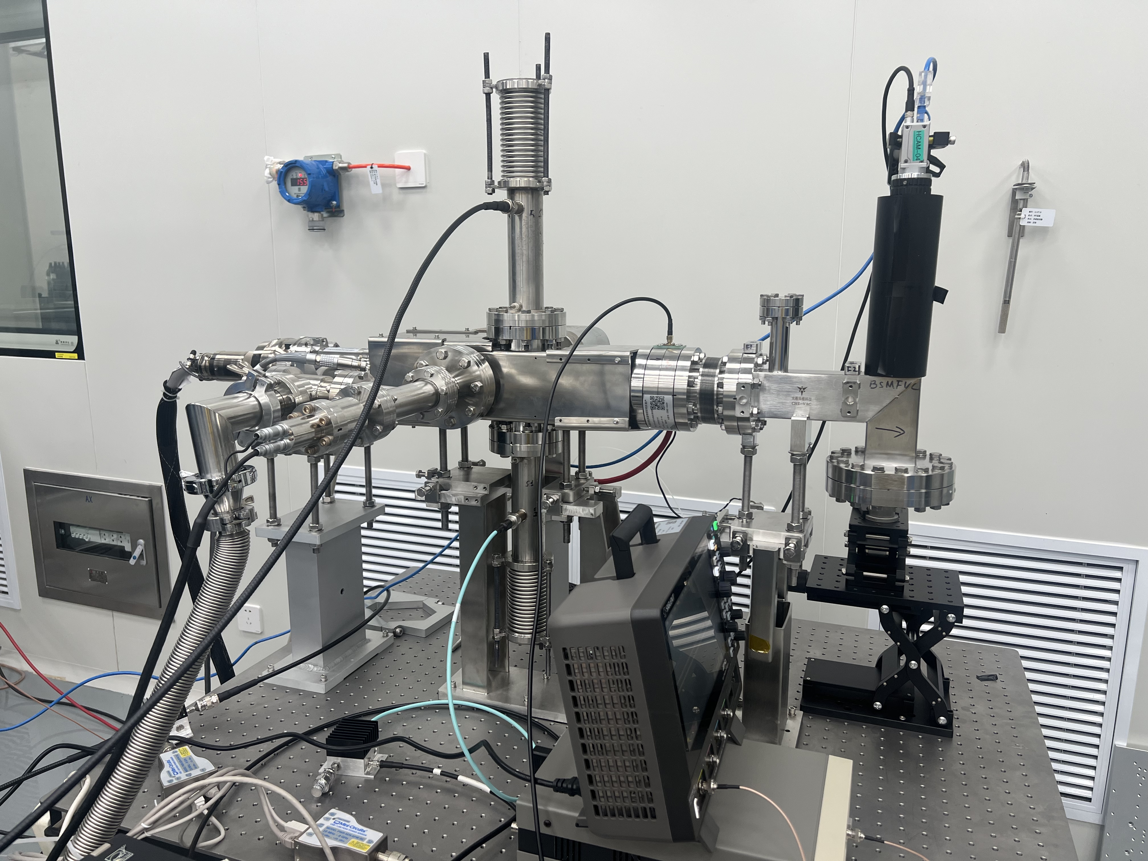
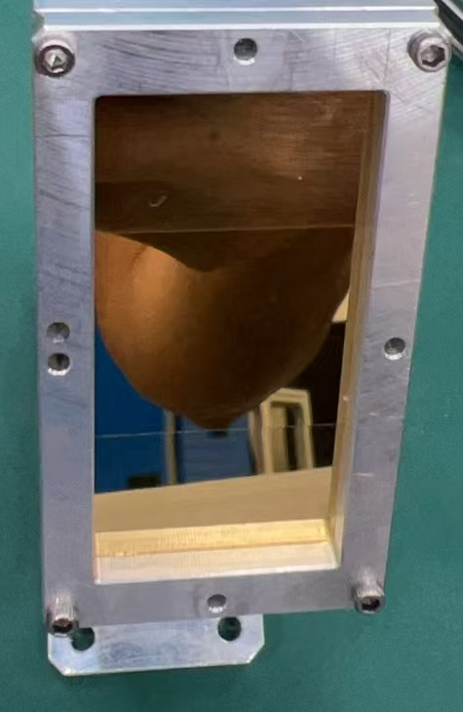
BSM射频偏转腔实验测试平台
BSM验证装置：束测系统首套实验室真实束流测试平台
Basler ag4200 CCD相机
（外层黑色遮光筒）
324MHz射频偏转腔
离子泵
（1E-6Pa）
热阴极电子枪
Kimball EGS4212
电子束直通光路
荧光屏
定向耦合器
功率计
磁屏蔽罩

Slide 7
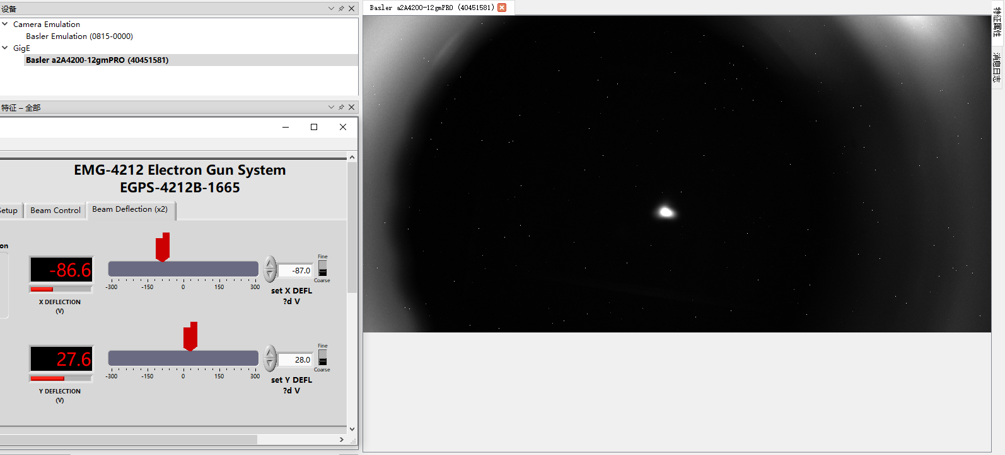
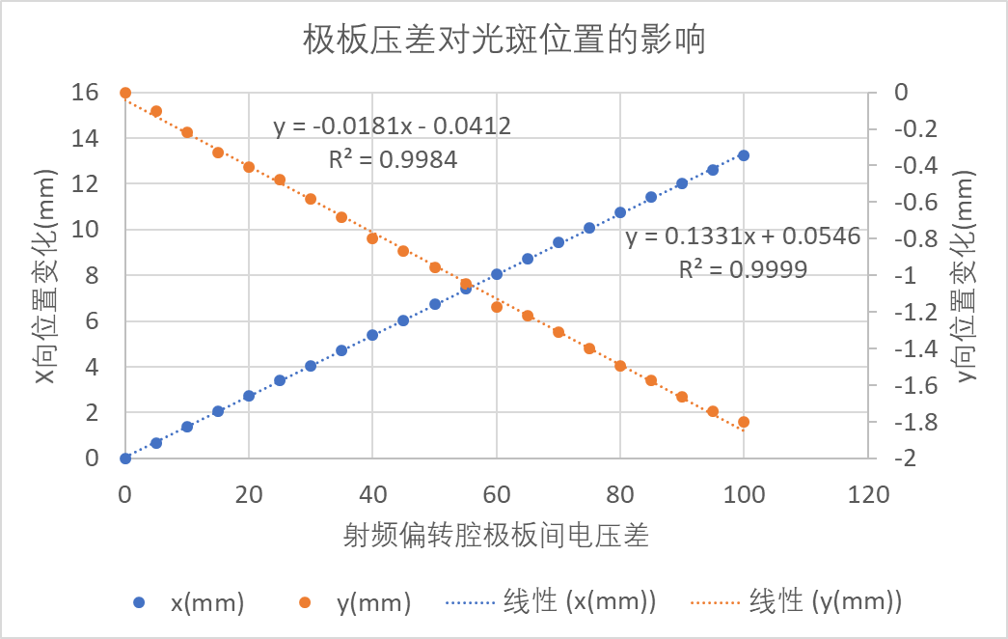

RFD的电子束横向直流偏转实验
固定电子枪 x，y 向偏转电压为（-87V, 28V）束斑成像位置居于荧光屏中心
相机成像分辨率=${∆x}/L=0.0114mm/pixel$

Slide 8
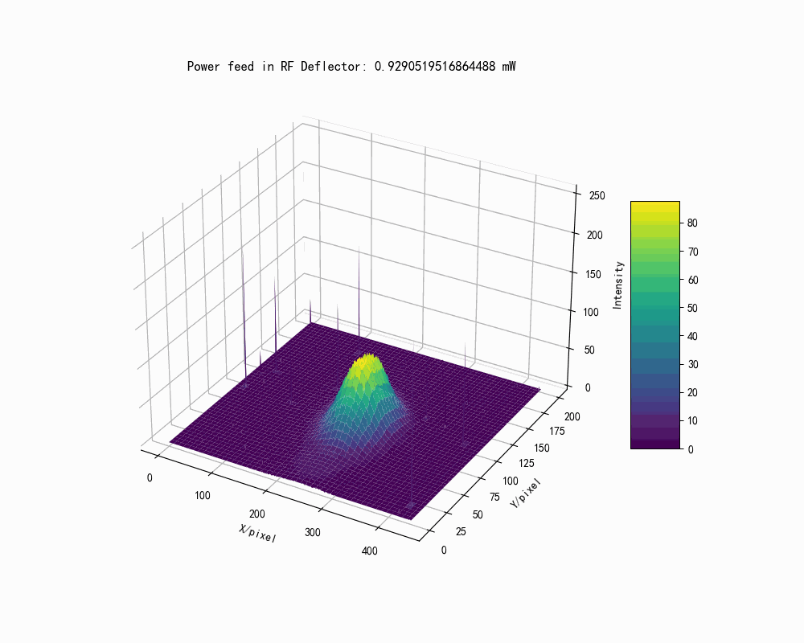


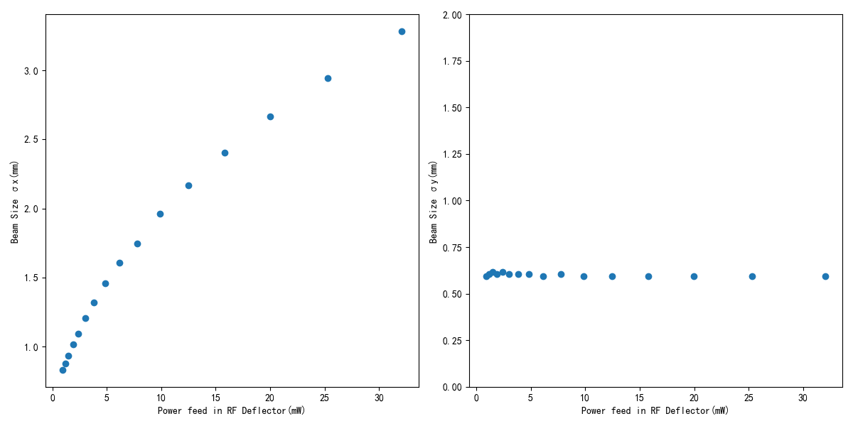
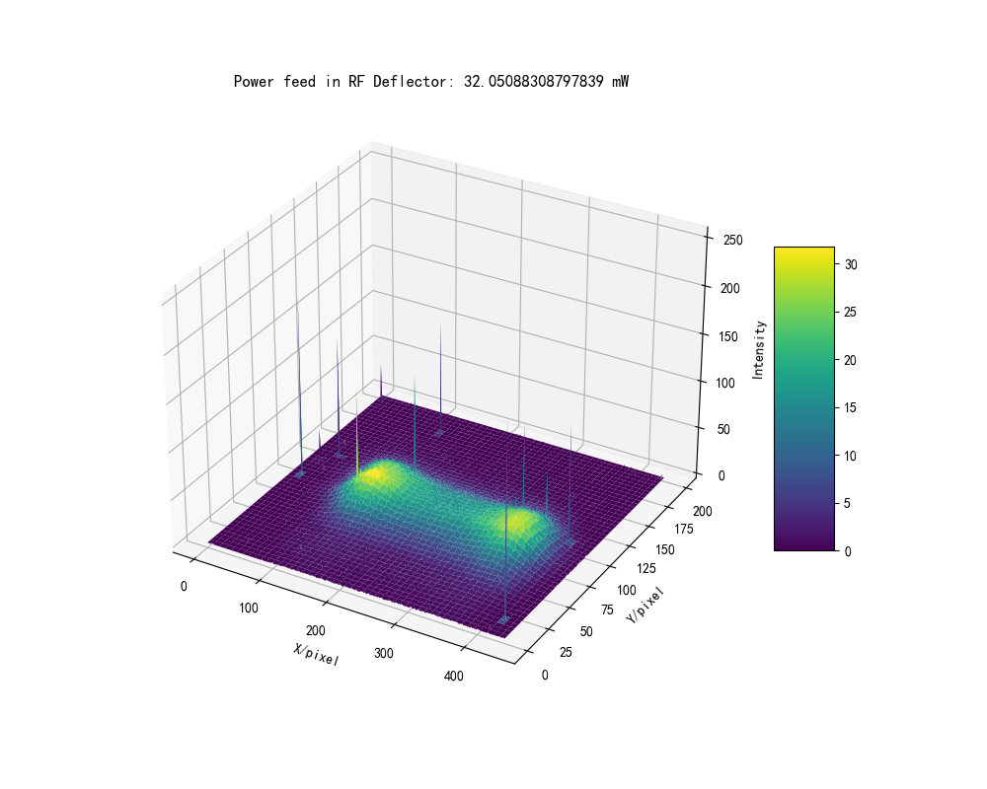

RFD腔内RF功率与电子束扫描

Slide 9
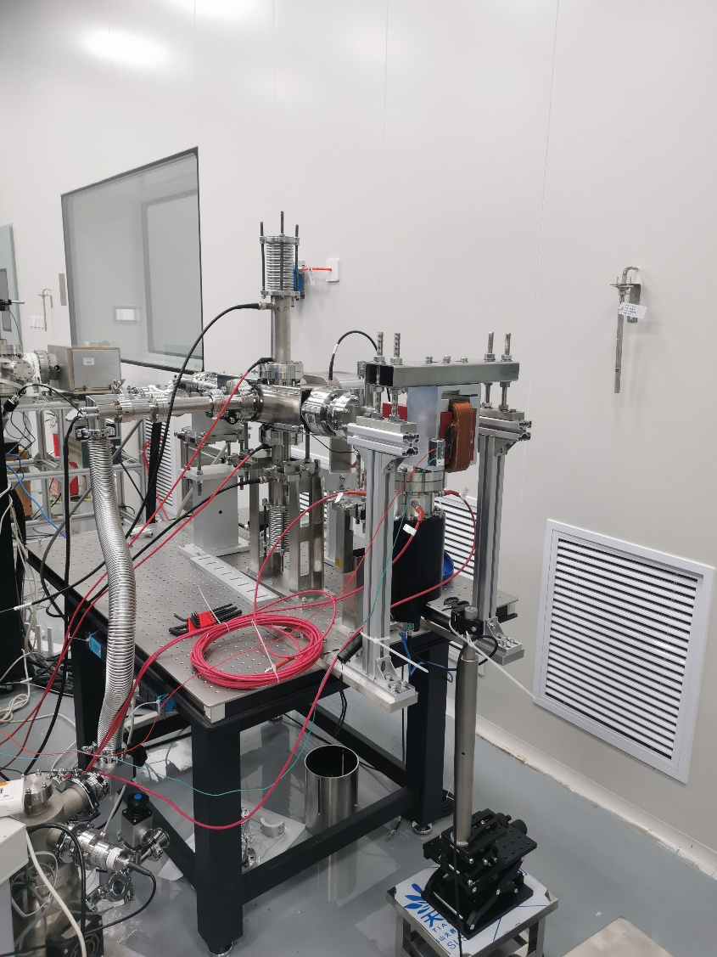
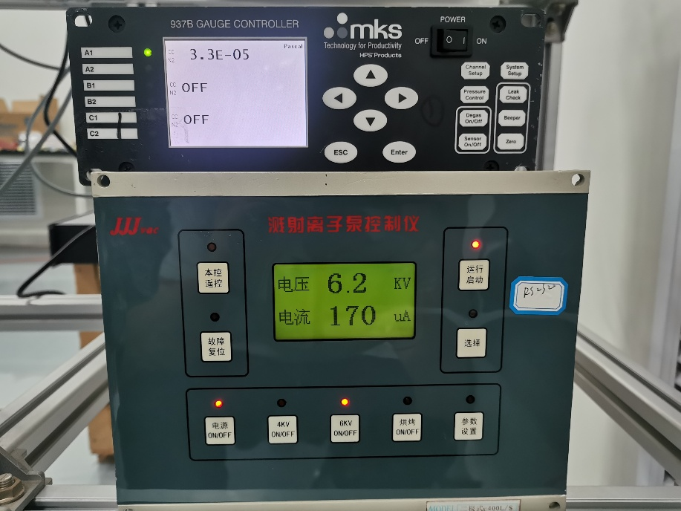
目前无法满足超导腔常温段真空度要求

Slide 10
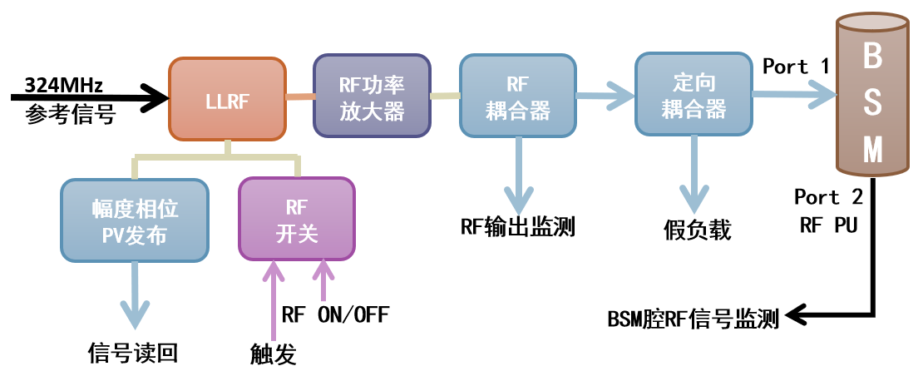
微束团纵向形状探测器设计（隧道内组成）
CSNS-II直线加速器升级中最复杂的关键束流探测器之一：BSM
RF deflector
BSM RF系统框图
U₊
U₋
f = 324MHz， 相位分辨率：<1°
电子光路：50mm
准直器间隙：0.5mm
U_{wire}= -10kV
Slit diameter = 0.5 ~ 1 mm
极板间距 D_{deflector} = 20mm
U_{foc} = U_{steer} = 6kV (Tunable)
U_{d} = U_{SEM} = 3kV (Tunable)
U₊ = -U_{foc}+U_{d}sin(ωt+φ)/2+U_{steer}
U₋ = -U_{foc}-U_{d}sin(ωt+φ)/2-U_{steer}
RF tuner
Feschenko-type BSM
y
U_{wire}
x
z
Step motor
I(z)
Bending Magnet
B_{bending}
Plan B
0.1mm tungsten wire
B_{corr}
EMT
Collimator
HV系统框图
Analyzed H- beam
U_{SEM}
DI/O
高压读回
MCP
Bunch shape
（reconstructed）
Phosphor screen
Electronics
CCD camera
DAQ
Target(wire)
10kV
Lens(focus)
-2kV
Steering
2kV
MCP SEM
3kV
Screen
3kV
丝偏压
二次电子聚焦电压
二次电子扫描电压
MCP偏压
荧光屏偏压

Slide 11
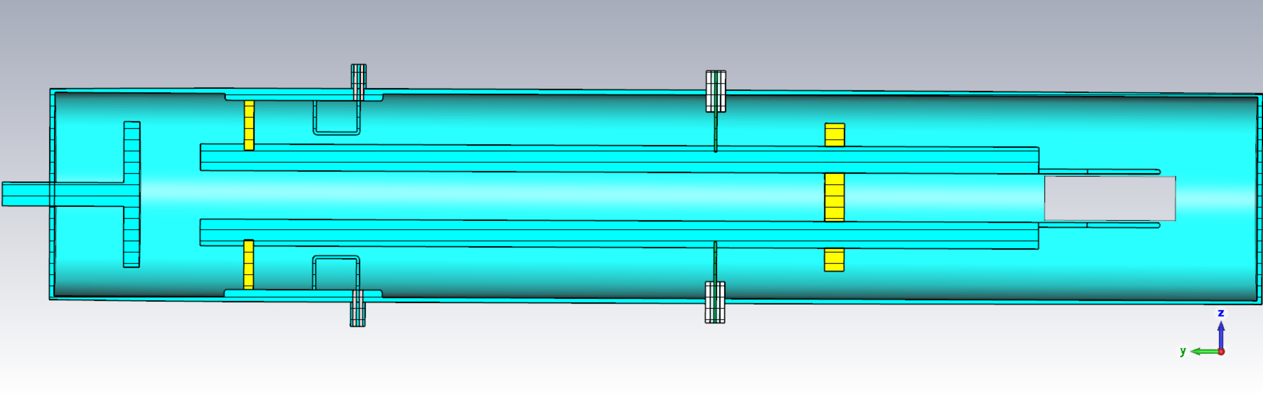
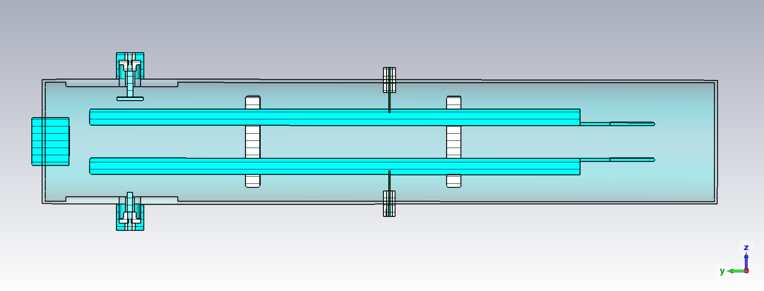
射频偏转腔CST仿真优化
1
 | 1 | 2
耦合方式 | 磁耦合 | 电耦合
陶瓷支撑 | 1个 | 2个
陶瓷支柱 | 2个 | 无
调谐大小 | 小 | 大
射频功率口 | 简化 | 非简化
2

Slide 12
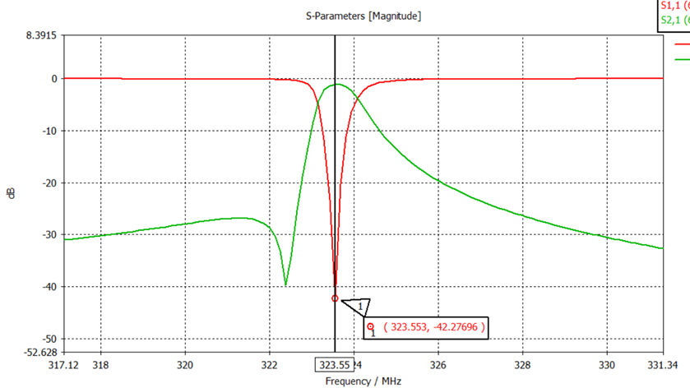
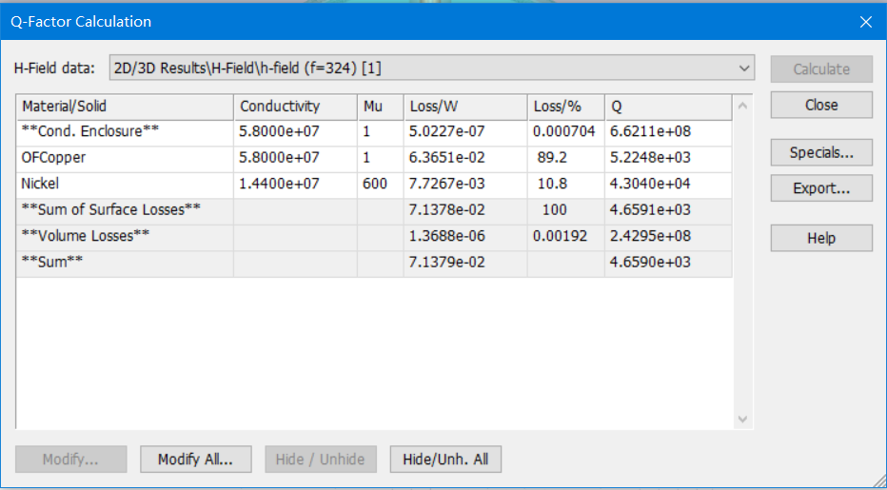
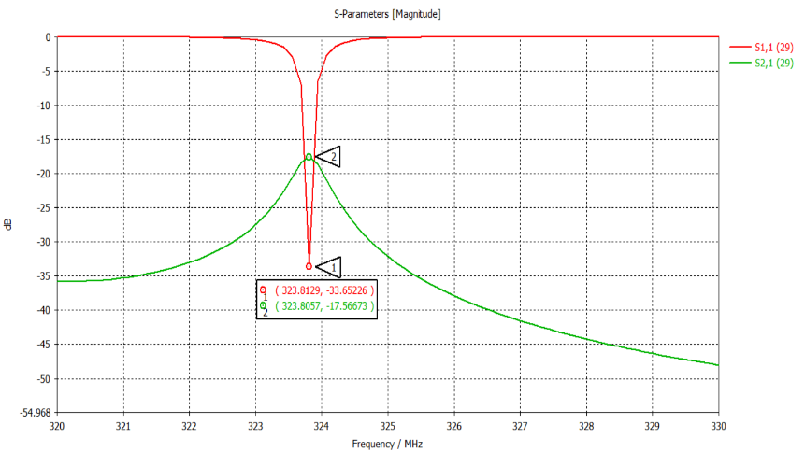
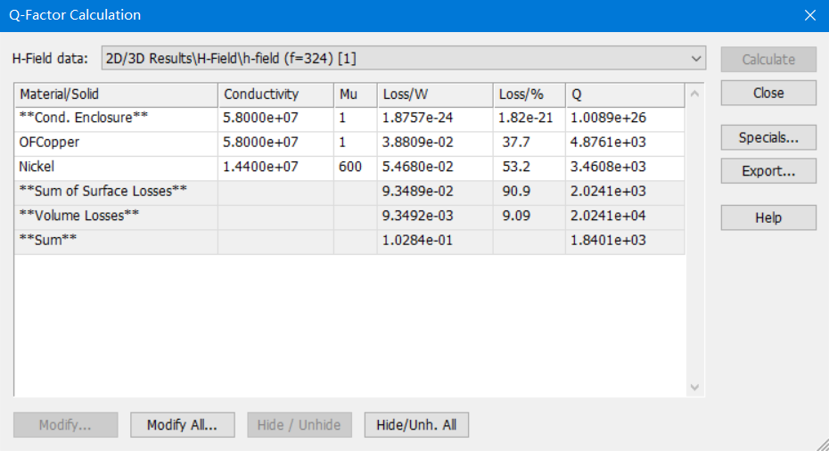
射频偏转腔CST仿真优化
RFD | 谐振频率/S参数 | Q值
版本1
版本2
二者均可保证Q值、谐振频率以及S参数均满足设计要求
相比于磁耦合，采用电耦合的S21曲线无突变和谐波影响

Slide 13
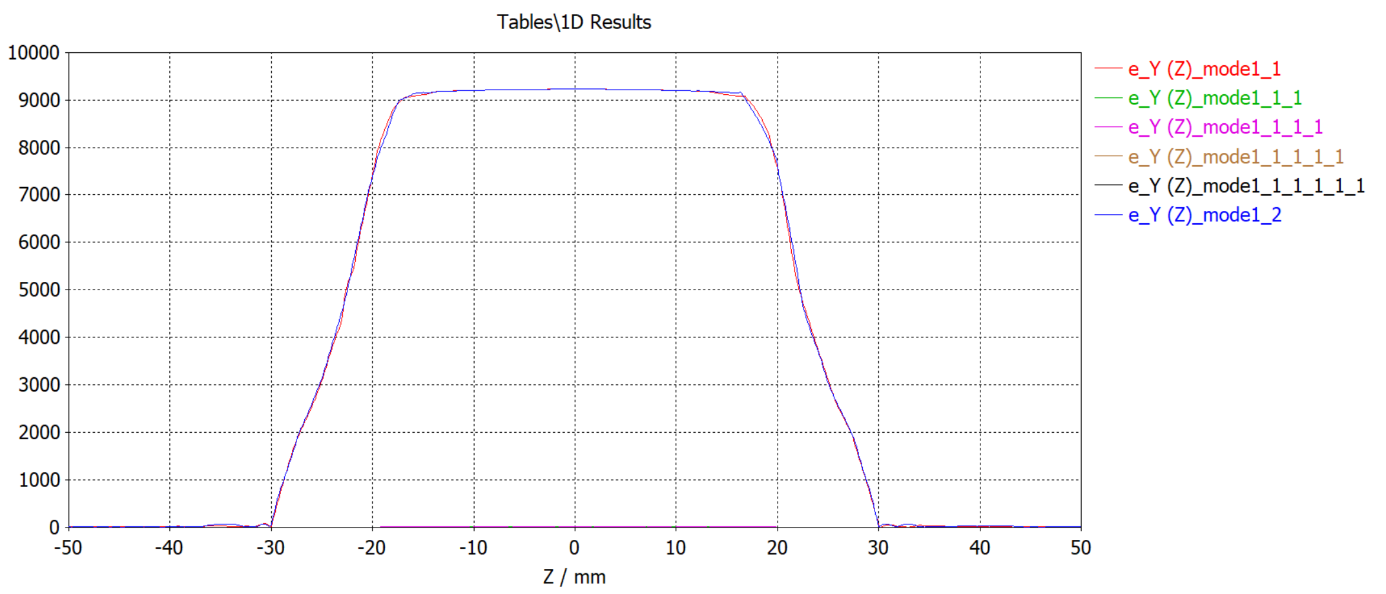
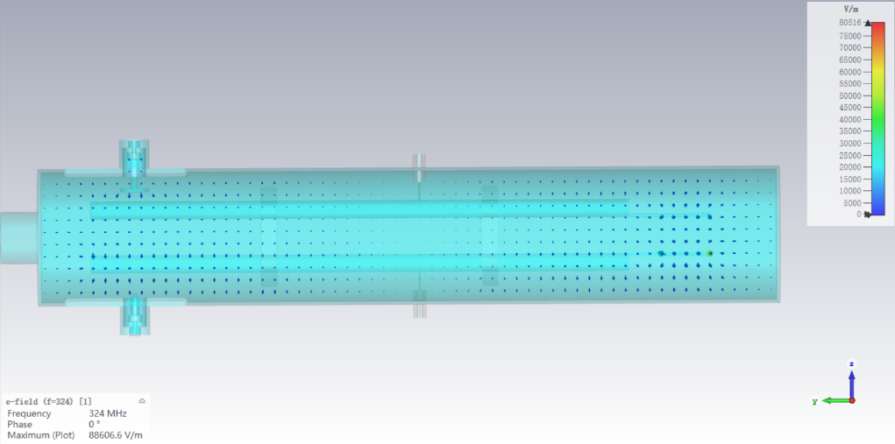
射频偏转腔CST仿真优化
电场分布呈现驻波场的形式
射频偏转电场集中于功率馈入口和偏转极板中间，且高压输入端位于偏转腔中电场最小的位置
极板间电场均匀性
场幅误差±1% 区范围：z=±16mm

Slide 14
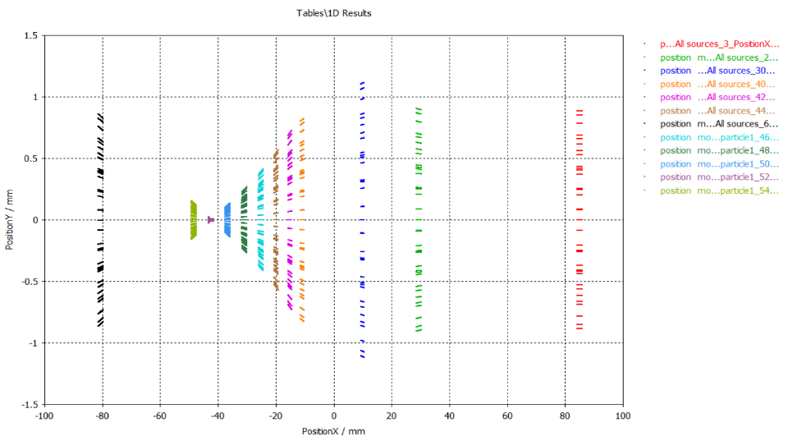
电子轨迹跟踪模拟
利用CST的PIC求解器对10 keV低能二次电子经前准直缝后
在偏转极板上施加5 kV聚焦电压后的运动轨迹仿真结果
在偏转极板上施加5 kV聚焦电压，叠加幅值150 V的射频电压和幅值50 V的静电偏转电压后的运动轨迹仿真结果
Position Y/mm

Slide 15
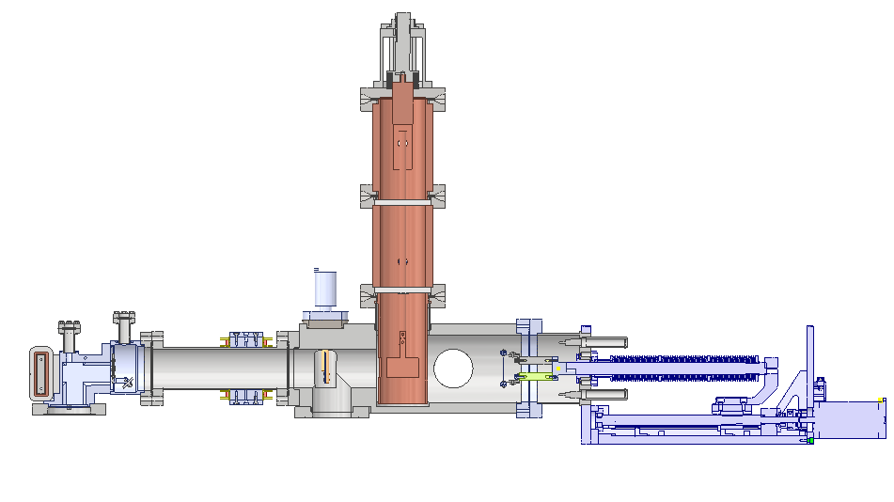
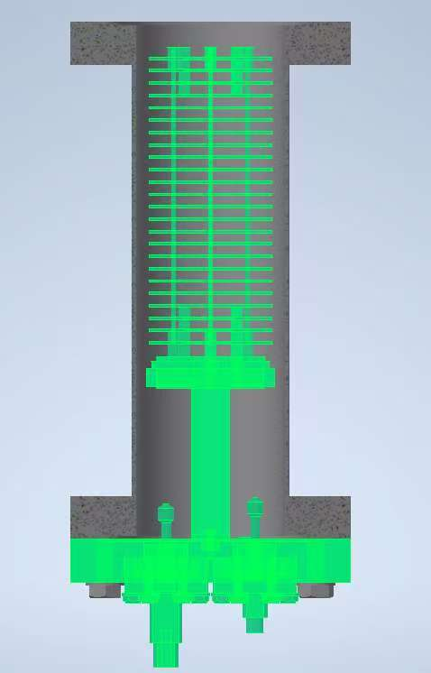
BSM机械总体设计
324MHz射频射频腔
电子倍增器（EMT）
六通真空盒
组合磁铁
偏转磁铁
束流管道
信号采集
单丝靶：钨，100μm
连接真空泵CF63

Slide 16
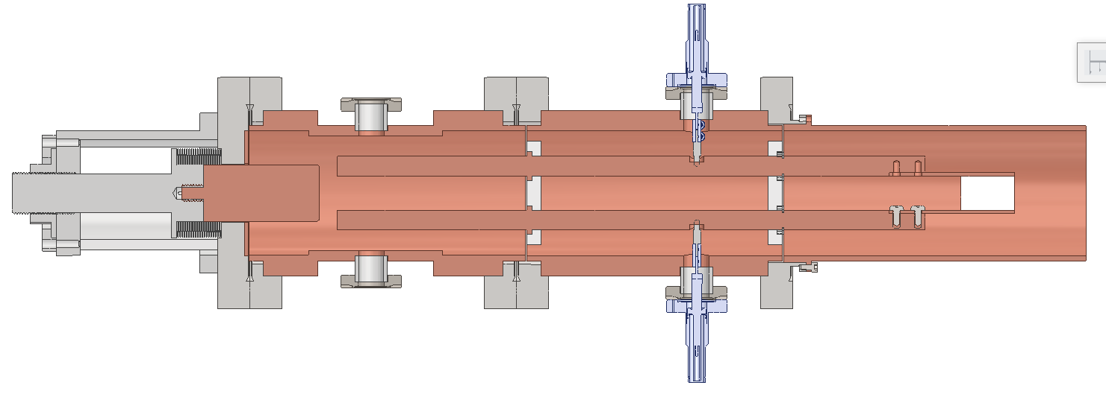
BSM关键部件——射频偏转腔
调谐器±10mm
高频焊接腔
高压焊接腔
铜腔

Slide 17
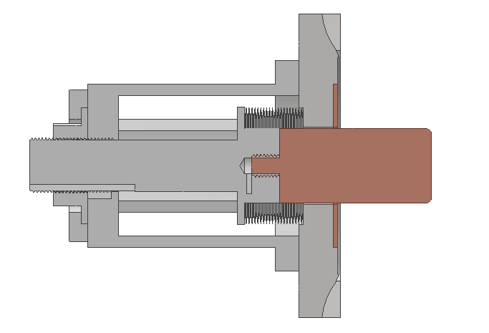
射频偏转腔调谐器
气密性氩弧焊
螺母
压板
调谐器±10mm

Slide 18
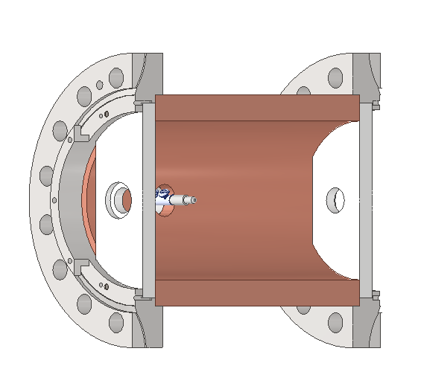
射频偏转腔——高压焊接腔
弹簧式高压触头
陶瓷，装卡，不参与焊接
放气口
紧定螺钉

Slide 19
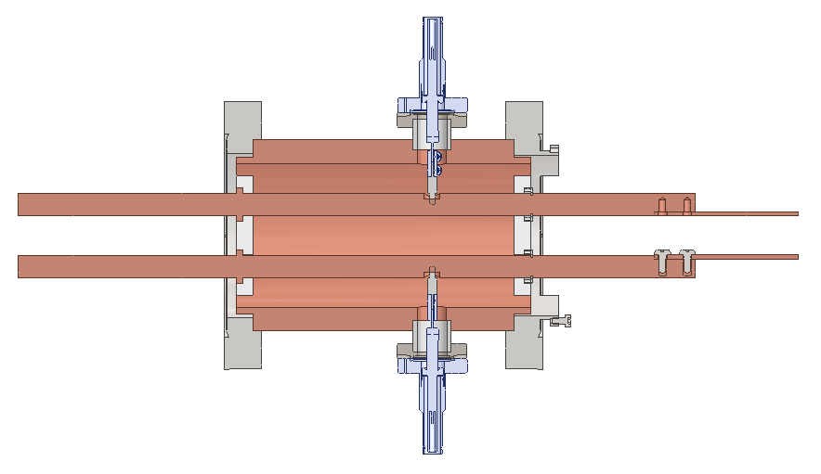
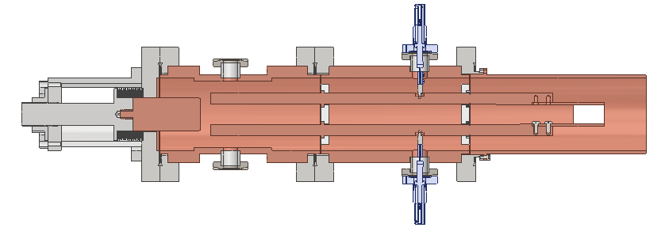
射频偏转腔——安装步骤
安装：步骤一
安装：步骤二

Slide 20
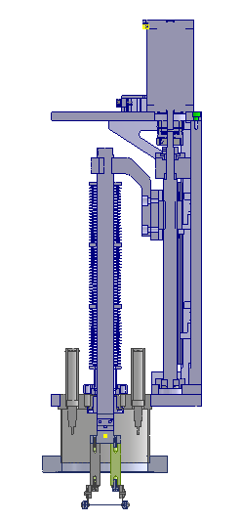
BSM单丝靶
电机导轨丝杠模组行程120mm
绝缘件和单丝
波纹管实现封真空
SHV10kV高压接头

Slide 21
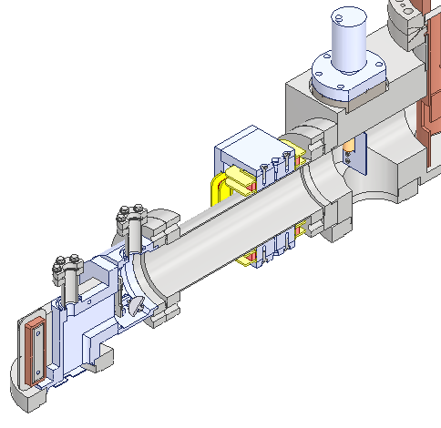
BSM——二次电子束流光路
第一缝板
组合磁铁
第二缝板
C型偏转磁铁
第三缝板

Slide 22
微束团纵向探测器BSM控制量及采集量列表
BSM子设备名称 | 控制量 | 采集量
射频偏转腔LLRF电子学 | 幅度 V、相位φ | Port 2 RF信号
射频偏转腔（RFD） | —— | 腔壁温度
丝靶运动机构 | 步进电机丝杠运动位置、步长、 安全位置的设置 | 丝杠位置的读取
射频功率计 | —— | Port 1 功率馈入
射频功率计 | —— | Port 2 功率
iseg高压电源 | 丝靶偏压、射频偏转腔U+\U-\Ufocus、MCP高压U+\U- | ——
工业相机 | 曝光时间、帧率、图像分辨率 | 电子束斑图像
偏转磁铁（B. Magnet） | 偏转磁铁电源输出电流 | ——
组合磁铁（Corrector） | 组合磁铁电源输出电流 | ——
与直线射频组联合开发
  基于FPGA的射频偏转腔LLRF电子学
  幅度和相位PV同时发给控制系统
  相位控制精度好于0.1°
与控制组联合开发
  硬件远控程序
    模拟量（限值、默认值）
    开关量（状态、故障等）
  安全连锁和故障报警

Slide 23
低电平控制开发（直线射频组）
低电平功能
  实时采集腔体Pickup信号，通过反馈控制腔体内部幅度和相位。
  设计幅相精度和CSNS-II一致，±0.3%，±0.3°
外部接口分类 | 外部接口名称 | 接口详细信息
射频信号 | 腔场Pickup | 324MHz
 | 入腔正向信号 | 324MHz
 | 入腔反向信号 | 324MHz
 | 参考线 | 324MHz
定时与联锁 | 定时触发 | 高频
 | 定时触发 | 束流
 | 故障报警(to中控) | 功率源 /LLRF/束测等 设备故障
 | 功率封锁(from中控) | 关闭射频功率等
LLRF
1Kw 固态功率源
隧道
Forward
Reflected
Pickup
Cavity

Slide 24
BSM控制需求及被控设备
射频偏转腔腔壁温度监测
步进电机控制
射频功率计数据采集
功率放大器数据采集
iseg高压电源控制
低压电源控制
工业相机控制
示波器控制
设备名称 | 品牌/型号 | 数量 | 通信接口 | 通信协议 | 备注
热电阻 |  | 1 | 网络 | Modbus-TCP | 使用E1260采集RTD温度
步进电机 | MOONS STF10D | 1 | 网络 | SCL
射频功率计 | Mini Circuits PWR-SEN-8PW-RC | 1 | 网络 | 自定义
功率放大器 | 广通科技 1kW | 1 | 网络 | 自定义
高压电源 | iseg cc24 | 1 | 网络 | SCPI、SNMP | 自带IOC
低压电源 | Rigol DP832A | 1 | 网络 | SCPI
工业相机 | Basler a2A4200-12gmPRO | 1 | 网络 | GigE Vision
示波器 | 鼎阳 SDS3104X HD | 1 | 网络 | SCPI

Slide 25
控制系统架构
采用EPICS软件平台
被控设备均具备网络接口，可直接通过各自的通信协议对设备进行监测或控制
工控机DA682负责控制除相机外的所有设备
相机控制程序先运行于虚拟机，待新采购性能更好的工控机后，再将所有设备的控制程序运行在该工控机上
DA682(嵌入式IOC)
虚拟机（相机IOC）
OPI
Archiver
Alarm
控制网
交换机
E1260
射频
功率计
功率
放大器
步进
电机
高压
电源
低压
电源
工业
相机
示波器

Slide 26
时间节点和人员安排
时间节点
  初步设计完成（2025年4月底）
  程序上线部署（2025年8月25日）
  实验室调试（2025年9月15日）
  隧道设备上线（2025年10月10日）
  人员安排
  束测组：黄蔚玲、曾磊
  机械组：吕永佳
  直线射频组：谢哲新
  控制组：吴煊
  磁铁组：韦隽昊

Slide 27
谢 谢 ！

